Slide 1

テーマ模索, 勉強発表
1回
9LDI1101 徐 恃源

Slide 2

目次
概要
人工知能の分野
やりたいこと
2週間勉強したこと

Slide 3

概要
人工知能にどんな分野があるのか探し、
この一年の間どんな研究をするのかを決める。
そのために今、勉強していることを紹介する。

Slide 4
人工知能の分野
人工知能という分野には、
目標とする人工知能というものも色々あって、それたちの人工知能の具現しようとする方法も沢山ある。
But, それたちの紹介がしたいわけではないので、
自分の一番興味のある分野だけ紹介する。
Machine Learning
Artificial Neural Network

Slide 5
Machine Learning
機械を人間のように学習させ自らの規則を生み出されようとする学問分野。
Tom M. Mitchell CMU
A computer program is said to learn from experience E with respect to some class of tasks T and performance measure P, if its performance at tasks in T, as measured by P, improves with experience E
Supervised Learning
Unsupervised Learning
Semisupervised Learning
Reinforcement Learning
https://github.com/Sion1225/Predict-League-of-Legends-Ranked-game

Slide 6
Artificial Neural Network
生物の神経網を真似する分野。
コンピューターの発展とReLU関数の発見、batch normalizationなどの新しい方法の提案などで復活した学問。
Deep Learning

Slide 7


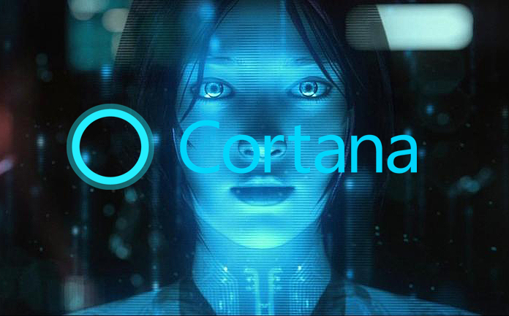
やりたいこと
PDA

Slide 8
Mit Deep learning
Linear Algebra 線形代数
Scalars, Vectors, Matrices and Tensors
Multiplying Matrices and Vectors
Identity and Inverse Matrices

